Slide 1

IDF-møte 28. oktober 2024
Forberedelse for flere medisinstudenter

Slide 2
Kartlagt «terskler» for når kurspartier blir for små
Disseksjonsundervisning
  Løsningen blir nok å kjører parallelt to saler samtidig med prosector/student-hjelpelærer.
  Fortsetter med tre preparanter - potensielt kan de bidra mer aktivt for eksempel for å bidra til selvstudier.
Også andre noen andre kurs kan bli affisert, men enklere å skalere opp

Slide 3
Undervisere
De fleste seksjonene er interessert i å bruke studenter mer ala prosektor-ordningen. Konkret har fysiologi blitt med på ordningen som følge av prosessen.
Økt bruk av fjerdeår til PhD-stipendiater som er kvalifisert, og samme også for postdoc’er, inkludert dem som er på ekstern finansiering.
Med betydelig økning er det også nødvendig med fast vitenskapelige.

Slide 4
Undervisningsmetoder
Undervisning i klasserom-format med 30 studenter til fordel for LSB/PBL.
Overgang til digital mikroskopi – i hvertfall for noen kurs, spesielt modul 2 (det er p.t. ikke nok snitt til å øke kurspartistørrelsen nevneverdig).
Bedre kurskompendier slik at de fasiliterer selvstudier i større grad: dvs. vi kan klare større partier hvis studentene er mer innstilt på å finne svarene selv (eksempel: disskesjon, demonstrasjon makroanatomi og funksjonsundersøkelse).

Slide 5
Undervisningsplanlegging
Identifisert stort potensiale for optimalisering av timeplan – med dagens system krever endringer veldig mye manuelt arbeid
Studieseksjonen og USIT er positive til å jobbe for/utvikle system for timeplanlegging, men det mangler mye metadata som kun eksisterer i hodet til modulkoordinatorene

Slide 6
Undervisningsrom
Ombygging av histo-/blodkurssalen vil være en helt vesentlig oppgradering rigget for forskjellig type læringsaktiviteter (settes opp bord for 6 studenter med to skjermer/datamaskiner som kan deles 3 + 3). Mulig å effektivisere forskjellige typer gruppeundervisning.
Overflatesal og auditorier kan bli en begrensende faktor som gir et stort investeringsbehov, men dissevil jo først være aktuelt ved en betydelig økning av studenter

Slide 7
Finansiering
Studieplasser
Studiepoeng
Fullføring (Kandidater)
Fordeles til instituttene ihht fakultetets fordelingsmodell

Slide 8
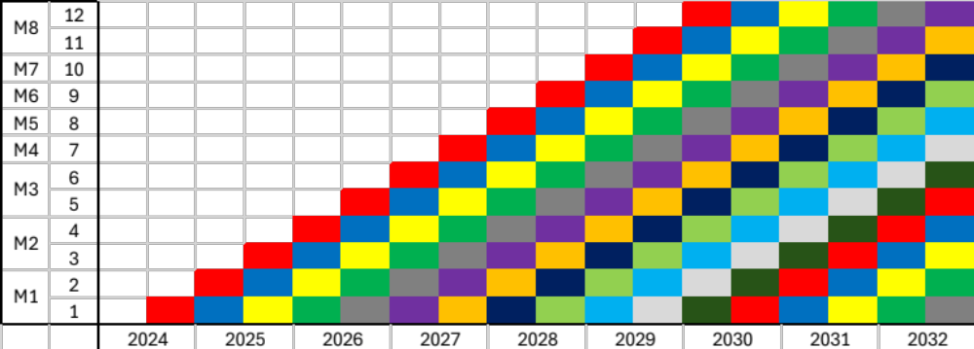
Innfasing av nye studenter (og inntekter)

